Slide 1
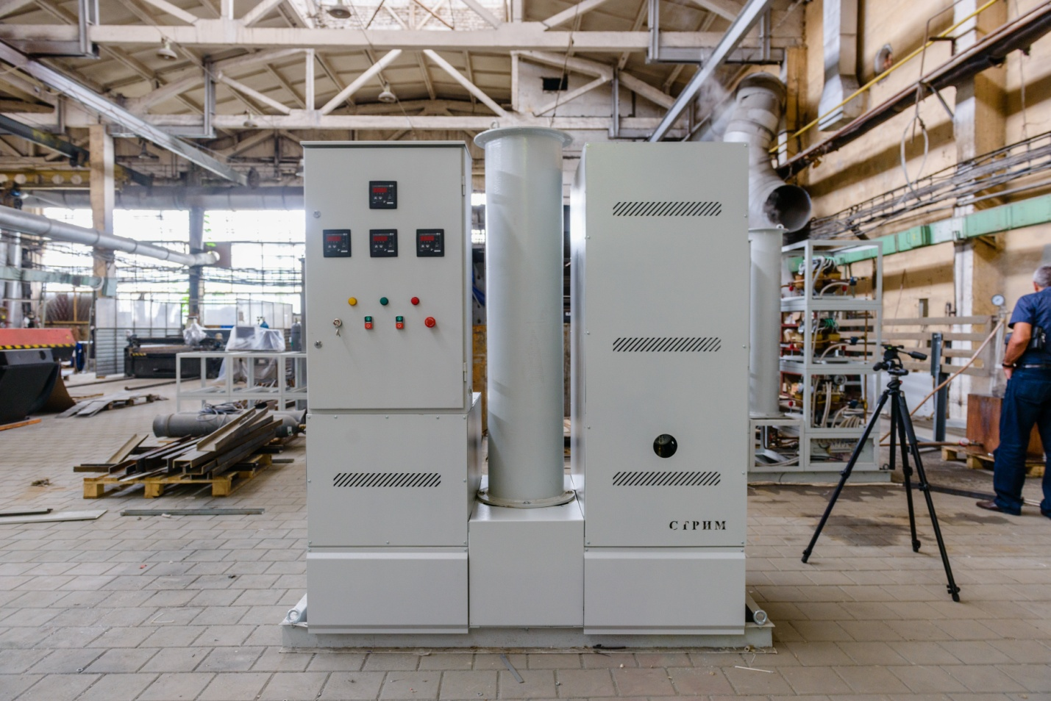
«Ростовский парогенераторный завод»
ООО «Новые Технологии» ООО «B-ПЛАЗМА»

Slide 2
Тенденции энергосбережения производственных предприятий:
ООО «Новые Технологии» ООО «B-ПЛАЗМА»
Появление спроса на рынке локальных парогенераторов малой и средней мощности.
Требования к этим устройствам:
- энергоэффективность
-возможность частого пуска \ остановки
-быстродействие (режим парового компрессора)

Slide 3
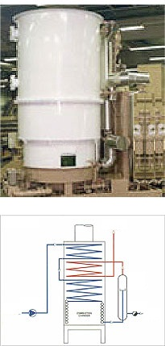
Техническое решение:
ООО «Новые Технологии» ООО «B-ПЛАЗМА»
Предприятие ООО «Новые технологии», лауреат фонда Бортника и ООО «B-Плазма» – резидент Сколково - разработали уникальную конструкцию использования энергоэффективных жидкотопливных котлов и горелок с уникальной индукционно-плазменной технологией.
Технические решения защищены Патентами.

Slide 4
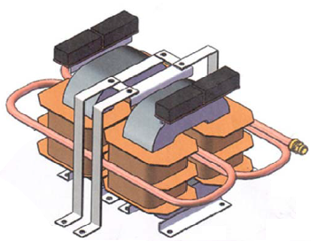
Плазменный индукционный модуль
ООО «Новые Технологии» ООО «B-ПЛАЗМА»
ВЫСОКАЯ
ЭНЕРГОЭФФЕКТИВНОСТЬ
за счет возбуждения плазмы при помощи магнитной индукции замкнутого кругового тока в медной коротко-замкнутой трубе индуктора
Успешно создан промышленный образец
Работает на промышленной частоте 50 Гц переменного тока
Положен в основу тепловых устройств различного назначения
Международная патентная заявка
№ PCT/RU2013/000470

Slide 5
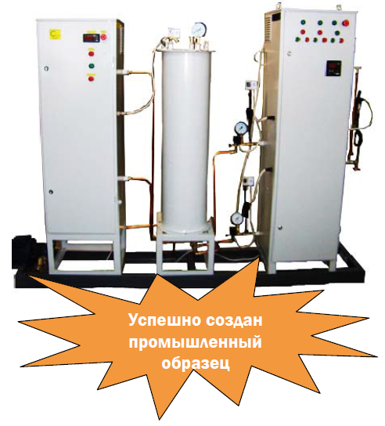
Энергоэффективность
ООО «Новые Технологии» ООО «B-ПЛАЗМА»
Индукционно-плазменная технология позволяет получать водяной пар из горячей воды, минуя процесс кипения.
ЭТО СНИЖАЕТ ЗАТРАТЫ ЭНЕРГИИ
В 2-2,5 РАЗА

Slide 6
Новый парогенераторный завод
ООО «Новые Технологии» ООО «B-ПЛАЗМА»
Предприятия ООО "Новые технологии" и ООО "В-Плазма" при содействии ДГТУ заявляют о создании парогенераторного завода и подготовили к выпуску два типа парогенераторов:
гибридный, производительностью от 300 до 2000 кг пара в час (водоподготовка-индукционная, котел – жидкотопливный)
индукционный, производительностью от 200 до 1400 кг пара в час (водоподготовка и генератор пара индукционный)
Рентабельность производства – 100%.

Slide 7
Инвестиционное предложение
ООО «Новые Технологии» ООО «B-ПЛАЗМА»
Участие в капитале парогенераторного завода:
60 млн. руб. за 50% акций компании.
Cрок окупаемости инвестиций 2-2,5 года
Годовой объем продаж 50 млн. руб.
Лицензирование, создание интеллектуальной собственности совместно с инвестором

Slide 8
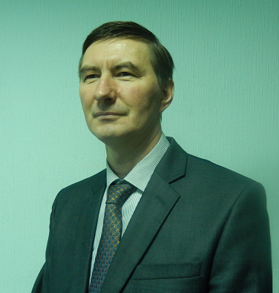
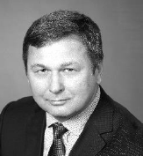
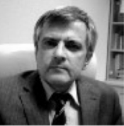
Команда
ООО «Новые Технологии» ООО «B-ПЛАЗМА»
С. А. Золотарев
Директор ООО
«Новые технологии»
лауреат фонда Бортника
3 патента в области теплотехники
12 лет в производстве теплогенерации
С. М. Марков
Бизнес-администратор
успешный опыт управления инновационными проектами
обширные международные контакты после многолетней работы на дипломатической службе
владение английским, испанским и французским языками
В. М. Шипилов
Руководитель проекта
Директор ООО «B-ПЛАЗМА»
13 лет научной работы
22 года руководящей работы в ВУЗе, на госслужбе и в бизнесе
14 научных трудов
5 изобретений

Slide 9
Контакты
ООО «Новые Технологии» ООО «B-ПЛАЗМА»
С. А. Золотарев
zs303@yandex.ru
+7 928 926 7735
В. М. Шипилов
Ростов-на-Дону
vs741@mail.ru
+7 918 558 5815
С. М. Марков
Москва
markov@artmont.com
+7 925 500 2639

